Slide 1
Лабораторная работа №3 Оптимизация вычислений в задаче о разложении чисел на простые сомножители. Векторизация и балансировка нагрузки
Программирование для Intel Xeon Phi
При поддержке компании Intel
Козинов Е.А.
Кафедра математического обеспечения ЭВМ

Slide 2
Содержание
Задача разложения чисел на простые сомножители
Последовательная реализация алгоритма
Перенос вычислений на сопроцессор intel xeon phi
Параллельная реализация алгоритма
Распределение вычислений с использованием статического планировщика
Распределение вычислений с использованием динамического планировщика
Распределение вычислений с использованием динамического планировщика и подбор размера порции
Оптимизация вычислительной функции
Гибридная параллельная схема реализации алгоритма
Дополнительные задания и литература

Slide 3
Цели
Рассмотрение на примере задачи разложения чисел на простые сомножители некоторых вопросов, возникающих при распараллеливании программ на сопроцессорах Intel Xeon Phi.
Изучение одного из подходов переноса вычислений на сопроцессор Intel Xeon Phi.
Рассмотрение вопросов влияния разных методов распределения вычислений на скорость вычислений.
Изучения одного из подходов оптимизации вычислений под сопроцессор Intel Xeon Phi.

Slide 4
Разложение множества чисел на простые сомножители
Задача: разложить на простые множители (факторизовать) числа из диапазона от 1 до N.
Используется алгоритм, который основан на попытке деления факторизуемого числа на каждое из меньших его чисел:
Если остаток от деления равен нулю, то очередной множитель запоминается, после чего производится повторная попытка деления на это же число.
При нахождении каждого множителя, факторизуемое число делится на него, и алгоритм завершает работу, когда частное от очередного деления становится равным единице.

Slide 5
Разложение множества чисел на простые сомножители
Пример: 12 = ?*?*...*?
12 / 2 = 6; // пробуем разделить на 2 раз
6 / 2 = 3; // пробуем разделить на 2 еще раз
3 / 2 = 1.5; // берем следующий делитель
3 / 3 = 1; // СТОП! – получили единицу

Slide 6
Разложение множества чисел на простые сомножители
Пример: 12 = ?*?*...*?
12 / 2 = 6; // пробуем разделить на 2 раз
6 / 2 = 3; // пробуем разделить на 2 еще раз
3 / 2 = 1.5; // берем следующий делитель
3 / 3 = 1; // СТОП! – получили единицу
Результат: 12 = 2 * 2 * 3
Замечание: данный алгоритм факторизации использован только для демонстрации возможностей пакета Intel Parallel Studio
На практике используют алгоритмы Полларда, Диксона и др.

Slide 7
Тестовая инфраструктура
Процессор | 2 процессора на узел Xeon E5-2690 (2.9 GHz, 8 ядер)
Память | 64 Gb
Сопроцессор | Intel Xeon Phi 7110X
Операционная система | Linux CentOS 6.2
Компилятор, профилировщик, отладчик | Intel C/C++ Compiler 14

Slide 8
Последовательная реализация алгоритма

Slide 9
Объявление переменных
В программе используются ряд объявлений и функций
#include <iostream>
#include "omp.h"
#include <vector>
using namespace std;
// Количество факторизуемых чисел
#define NUM_NUMBERS 100000
// Вектора используемые для хранения
// простых сомножителей чисел
vector<int> divisors[NUM_NUMBERS+1];

Slide 10
Основная вычислительная функция
void factorization() {
for (int i = 1; i < NUM_NUMBERS; i++) {
int number = i;
int idx = number;
for (int j = 2; j < idx; j++) {
if (number == 1) break;
int r;
r = number % j;
if (r == 0) {
number /= j;
divisors[idx].push_back(j);
j--;
}
}
}
}

Slide 11
Вызов факторизации в основной программе
int main()
{
…
// Проведение вычислительного эксперимента
time_s = omp_get_wtime( );
factorization();
time_f = omp_get_wtime( );
cout<< "Calculation time : " << (time_f - time_s) << endl;
// Вывод простых множителей произвольных 10 чисел
for (int i = 0; i < 10; i++) {
int randomIdx = 1 + rand() % NUM_NUMBERS;
cout << randomIdx << ":\t";
int size = static_cast<int>(divisors[randomIdx].size());
for (int j = 0; j < size;j++) {
cout << divisors[randomIdx][j] << "\t";
}
cout << endl;
}
return 0;
}

Slide 12
Компиляция и запуск
Резервируем host
salloc -N 1 --gres=mic:1
Переходим на host
ssh $SLURM_NODELIST
Компиляция
icpc -O2 -openmp single.cpp –osingle
Запуск
./single

Slide 13
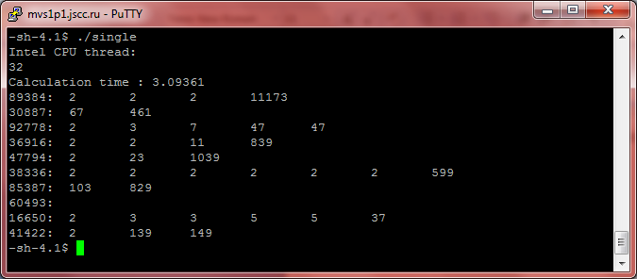
Результаты экспериментов

Slide 14
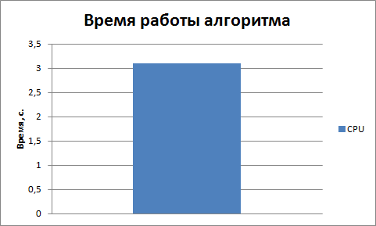
Результаты экспериментов

Slide 15
Перенос вычислений на сопроцессор Intel Xeon Phi

Slide 16
Перенос вычислений на Intel Xeon Phi
Воспользуемся стандартной директивой в основной функции
time_s = omp_get_wtime( );
#pragma offload target(mic:0)
{
factorization();
}
time_f = omp_get_wtime( );

Slide 17
Перенос вычислений на Intel Xeon Phi
Попробуйте скомпилировать код.
На выходе компилятора:
./singleMIC.cpp(44): error: function "factorization" called in offload region must have been declared with compatible "target" attribute
factorization();
Intel Xeon Phi имеет свою операционную систему и окружение.
Код, исполняемый на MIC, должен быть скомпилирован отдельно.
Каждая функция должна быть оформлена в программе соответствующим образом.

Slide 18
Перенос вычислений на Intel Xeon Phi
Правки в объявлении
#pragma offload_attribute(push, target(mic))
#include <iostream>
#include "omp.h"
#include <vector>
using namespace std;
#define NUM_NUMBERS 100000
vector<int> divisors[NUM_NUMBERS+1];
void factorization(int chunk);
int testThreadCount();
#pragma offload_attribute(pop)

Slide 19
Перенос вычислений на Intel Xeon Phi
Правки в реализации
#pragma offload_attribute(push, target(mic))
…
void factorization()
{…}
…
#pragma offload_attribute(pop)

Slide 20
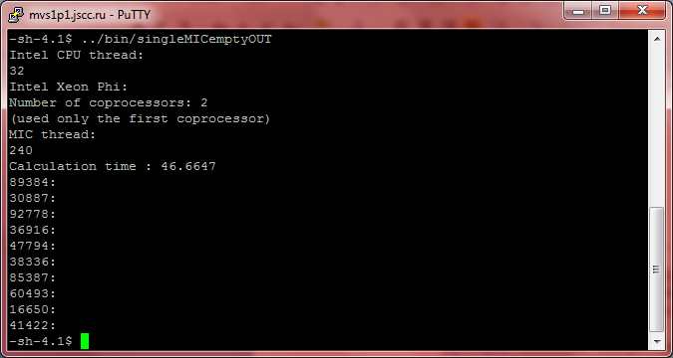
Перенос вычислений на Intel Xeon Phi
Откомпилируем и запустим программу.
Как вы думаете, почему в результате вычислений не отобразились факторы чисел?
Память центрального процессора и сопроцессора не являются общими.

Slide 21
Перенос вычислений на Intel Xeon Phi
Разработаем две функции
Получение размера векторов
Получение данных векторов

Slide 22
Перенос вычислений на Intel Xeon Phi
Получение размера векторов
void getSizeVector(int count, int * num, int *size)
{
int sum = 0;
int i = 0;
for (i = 0; i < count; i++)
{
int Idx = num[i];
size[i] = sum ;
sum += static_cast<int>(divisors[Idx].size());
}
size[i] = sum;
}

Slide 23
Перенос вычислений на Intel Xeon Phi
Получение данных векторов
void getVector(int count, int * num, int *pn)
{
int i = 0;
int size = 0;
int k = 0;
for (i = 0; i < count; i++)
{
int Idx = num[i];
size = static_cast<int>(divisors[Idx].size());
for (int j = 0; j < size;j++)
{
pn[k] = divisors[Idx][j];
k++;
}
}
}

Slide 24
Перенос вычислений на Intel Xeon Phi
Изменения в main
int num[10], countNum[11], * pn, sum;
for (int i = 0; i < 10; i++) {
int randomIdx = 1 + rand() % NUM_NUMBERS;
num[i] = randomIdx;
}
#pragma offload target(mic:0) in(num[0:10]) out(countNum[0:11])
getSizeVector(10, num, countNum);
sum = countNum[10];
pn = new int [sum];
#pragma offload target(mic:0) in(num[0:10]) out(pn[0:sum])
getVector(10, num, pn);
for (int i = 0; i < 10; i++) {
cout << num[i] << ":\t";
for (int j = countNum[i]; j < countNum[i + 1];j++) {
cout << pn[j] << "\t";
}
cout << endl;
}
delete []pn;

Slide 25
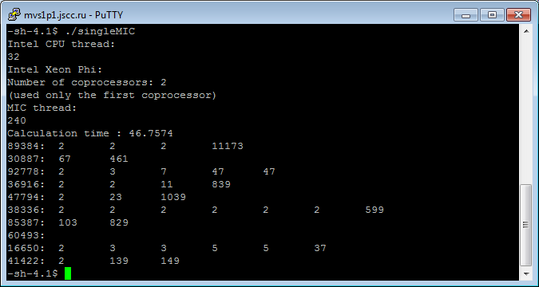
Результаты экспериментов

Slide 26
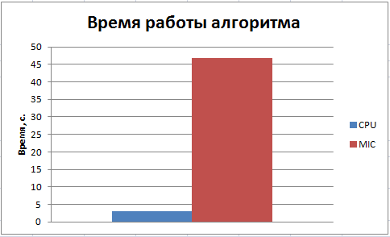
Перенос вычислений на Intel Xeon Phi
Центральный процессор приблизительно в пятнадцать раз обогнал сопроцессор Intel Xeon Phi.
Причина - ядра сопроцессора гораздо более простые (с точки зрения архитектуры) и обладают меньшей тактовой частотой, чем ядра центрального процессора.
Необходимо распараллеливание.

Slide 27
Параллельная реализация алгоритма

Slide 28
Статическое распределение нагрузки
Стратегия распределения нагрузки между потоками:
Достаточно использовать директиву OpenMP
#pragma omp parallel for
50K
100K
150K
200K

Slide 29
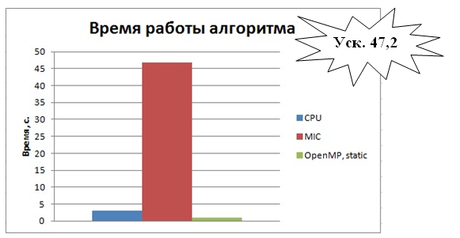
Результаты экспериментов
Ядер 60. Потоков 240.
Что помешало большему ускорению?
Вычисления сильно разбалансированы и тратится большое время на синхронизацию большого количества потоков.

Slide 30
Динамическое распределение нагрузки. Стратегия 1.
Стратегия распределения нагрузки между потоками:
Для реализации используем расширенные возможности директив OpenMP:
#pragma omp parallel for schedule(dynamic)
…
1
2
3
4
5
6
7
8

Slide 31
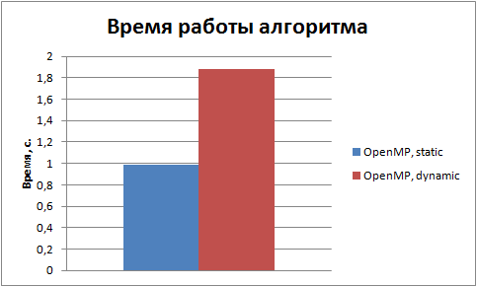
Динамическое распределение нагрузки. Стратегия 1.
В чем причина подобного замедления?
Основная причина в методе распределения чисел.
Все четные потоки получают четные числа.
Потоков четное число.
Взамен того, что бы сбалансировать вычисления мы добились большего дисбаланса.
Так как потоков много, дисбаланс при статическом планировании оказался менее ярко выраженным.

Slide 32
Динамическое распределение нагрузки. Стратегия 2.
Стратегия распределения нагрузки между потоками:
Для реализации используем расширенные возможности директив OpenMP (укажем размер порции):
#pragma omp parallel for
schedule(dynamic, chunk)
Какой размер порции выбрать?
1-100
101-200
201-300
301-400
401-500
501-600
601-700
701-800
…

Slide 33
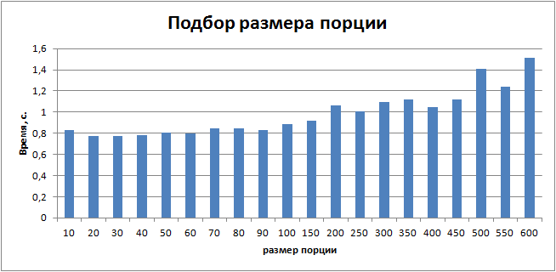
Динамическое распределение нагрузки. Стратегия 2.
Подбор размера порции:
Размер порции сильно влияет на время вычислений.
Из графика видно, что оптимальный размер порции составляет 30.

Slide 34
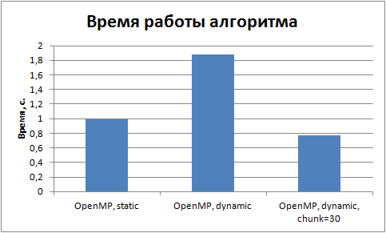
Динамическое распределение нагрузки. Стратегия 2.
Динамическое планирование при правильном подборе размера порции позволило получить большее ускорение вычислений!

Slide 35
Оптимизация вычислительной функции

Slide 36
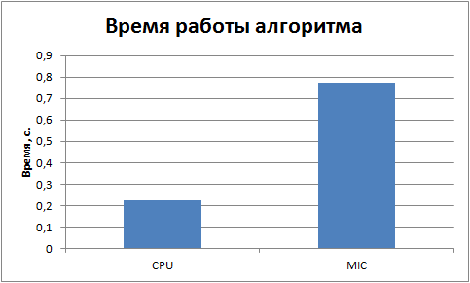
Сравнение CPU и Intel Xeon Phi
В предыдущих разделах лабораторной работы был рассмотрен наивный подход к переносу вычислений с центрального процессора на сопроцессор.
Cравним время работы параллельной версии алгоритма на центральном процессоре и сопроцессоре Intel Xeon Phi.

Slide 37
Анализ результатов
Лучшее время параллельного алгоритма на сопроцессоре в почти четыре раза хуже, чем время на центральном процессоре.
Исходя из характеристик, сопроцессор Intel Xeon Phi обладает большей пиковой производительностью.
Почему не удается достичь большей производительности?
Для достижения пиковой производительности ускорителя необходимо задействовать не только все ядра процессора, но и код должен быть векторизуем.

Slide 38
Анализ результатов
Соберем отчет по векторизации кода.
icpc -O2 -openmp -vec-report3 parMIC.cpp
Посмотрим полученный отчет:
…
parMIC.cpp(174): (col. 5) remark: *MIC* loop was not vectorized: unsupported loop structure
parMIC.cpp(169): (col. 3) remark: *MIC* loop was not vectorized: nonstandard loop is not a vectorization candidate
…
Строки 169 и 174 соответствуют циклам функции факторизации. Циклы не векторизовались.

Slide 39
Оптимизация кода. Предпосылки.
Intel Xeon Phi содержит регистры длиной 512 бит для векторных операций.
В разрабатываемой программе используются целые числа типа int. Размер int 4 байта.
Как следствие, если бы код векторизовался, за раз можно было бы выполнить 16 операций.
В рассматриваемой задаче основной операцией является поиск остатка от деления и сравнение с 0.
Фактор имеет несравнимо малое число делителей по сравнению с количеством делений.
Как правило, число не делится.

Slide 40
Оптимизация кода. Рассматриваемый подход.
Заведем массив из 16 чисел (размер регистра).
В каждый элемент массива можно вычислить остаток от деления от текущего делителя плюс индекс элемента массива.
Полученные делители можно перемножить.
Если результат умножения не равен нулю, то 16 чисел можно уже не проверять на делимость. В противном случае необходимо выполнить исходную проверку на делимость и сместить «окно» проверяемых делителей.

Slide 41
Оптимизация кода. Программная реализация.
#define LOOP_SIZE 16
…
void factorization(int chunk)
{
#pragma omp parallel for schedule(dynamic, chunk)
for (int i = 1; i < NUM_NUMBERS; i++)
{
int rr[LOOP_SIZE];
int r, p;
int number = i;
int idx = number;

Slide 42
Оптимизация кода. Программная реализация.
for (int j = 2; j < idx; j++) {
if (number == 1) break;
#pragma simd
for(int k = 0; k < LOOP_SIZE; k++) {
rr[k] = number % (j + k);
}
p = 1;
#pragma simd
for(int k = 0; k < LOOP_SIZE; k++) {
p *= rr[k];
}
if(p != 0) {
j += LOOP_SIZE - 1;
} else {
r = number % j;
if (r == 0) {
number /= j;
divisors[idx].push_back(j); j--;
}
}
}
}

Slide 43
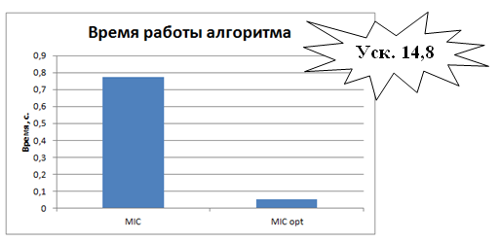
Результаты экспериментов

Slide 44
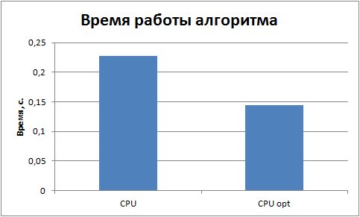
Результаты экспериментов
Особенностью оптимизации под Intel Xeon Phi является то, что оптимизация также положительно влияет и на время вычислений на центральном процессоре.

Slide 45
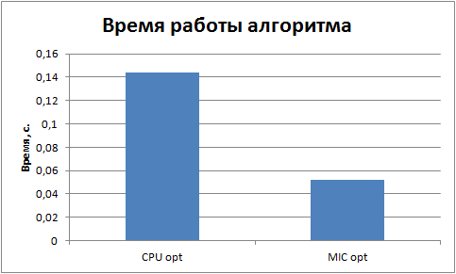
Результаты экспериментов
Ниже приведен график сравнение времени работы оптимизированных версий факторизации на CPU и сопроцессоры.

Slide 46
Гибридная параллельная схема реализации алгоритма

Slide 47
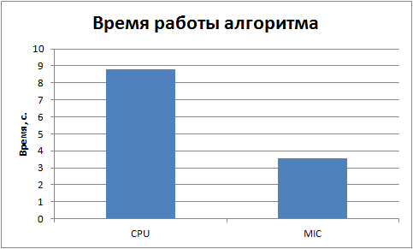
Результаты экспериментов
Последним шагом попробуем организовать схему вычислений одновременно на центральном процессоре и на сопроцессоре.
Так как времена стали слишком маленькие, что бы была возможность сделать какие-то выводы, увеличим количество факторизуемых чисел в 10 раз.
Тенденции сохранились.

Slide 48
Метод рапараллеливания
Директива #pragma offload target(mic:0) по умолчанию является синхронной.
В директиве есть дополнительная опция позволяющая выполнить вычисления асинхронно.
Для этого в директиве объявляется сигнал.
Для синхронизации сигнал можно проверять и ожидать.
Отправим часть вычислений на Intel Xeon Phi в асинхронном режиме. Оставшуюся часть чисел факторизуем на центральном процессоре.

Slide 49
Программная реализация
Изменения в вызове
float *f1;
chunk = NUM_NUMBERS / 2;
time_s = omp_get_wtime( );
#pragma offload target(mic:0) signal(f1)
{
factorization(chunk, 1);
}
factorization(NUM_NUMBERS - chunk, chunk + 1);
#pragma offload target(mic:0) wait(f1)
{
end();
}
time_f = omp_get_wtime( );

Slide 50
Программная реализация
Изменение в вычислительной функции
void factorization(int chunk, int start)
{
#pragma omp parallel for schedule(dynamic, 30)
for (int i = start; i < start + chunk; i++)
{
…
}
}

Slide 51
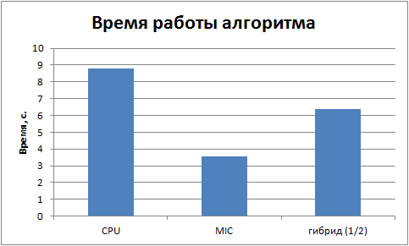
Результаты экспериментов
Как видно из графика мы получили время вычислений среднее между временем сопроцессора и процессора.
С чем это связано?
Почему нет ускорения?
Причина - некорректным распределением нагрузки.
Во-первых, время факторизации маленьких и больших чисел не одинаково.
Во-вторых, процессор и сопроцессор обладают разной вычислительной производительностью.
Попробуем сдвинуть границу. Первые 8/10 чисел отдадим сопроцессору, а оставшиеся вычислим на CPU.

Slide 52
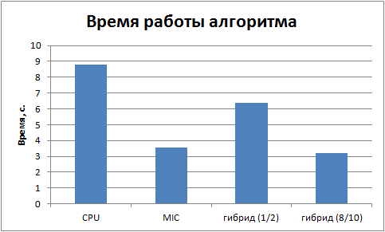
Результаты экспериментов

Slide 53
Дополнительные задания и литература

Slide 54
Задания для самостоятельной работы
Попробуйте путем изменения количества потоков OpenMP увеличить производительность параллельного алгоритма факторизации чисел. Учтите, что особенностью сопроцессора Intel Xeon Phi является то, что большая производительность может проявиться при наличии нескольких потоков OpenMP на ядро.
Проверьте, можно ли повысить производительность алгоритма факторизации чисел при нечетном размере порции.
Изучите, какие алгоритмические оптимизации можно выполнить, для повышения производительности кода.

Slide 55
Задания для самостоятельной работы
Рассмотрите, какие программные оптимизации можно выполнить еще с кодом для повышения производительности.
Более точно подберите границу разделения порции вычислений для сопроцессора и процессора в гибридной схеме.

Slide 56
Литература
Василенко О.Н. Теоретико-числовые алгоритмы в криптографии. 2003. – М.: МЦНМО, 2003.Стр. 78-83.
Кнут Д. Искусство программирования. – М.: Вильямс, 2007. Т.2, с. 465-468.
Черемушкин А.В. Лекции по арифметическим алгоритмам в криптографии. – М.: МЦНМО, 2002. Стр. 77-80.
Международный Вычислительный Центр Российской Академии Наук. – aURL: http://www.jscc.ru/ (дата обращения: 10.09.2013)

Slide 57
Авторский коллектив
Козинов Евгений Александрович,
ассистент кафедры Математического обеспечения ЭВМ факультета ВМК ННГУ
kozinov@vmk.unn.ru

